Slide 1
PoSoTe- sairaalahoidon integraation peruskysymyksiä
Valmistellut työryhmä: Jorma Penttinen, Seppo Lehto, Mikko Korhonen ja Simo Kokko
- viimeistelty 4.10.2017 mennessä saatujen kommenttien perusteella

Slide 2
Johdannoksi
Esitettävän mallin laatiminen vastuutettiin KYSin perusterveydenhuollon yksikön laadittavaksi 4.9.2017 pidetyssä KYSin ja aluesairaaloiden työnjakoa koskeneessa keskustelutilaisuudessa, johon osallistui PS-Liiton ja PS-sairaanhoitopiirin puheenjohtajistoa johtavia virkamiehiä.
Tässä esityksessä tarkastellaan rinnakkain Ylä-Savon, Varkauden ja Kuopion Harjulan sairaalan palvelukokonaisuuksia. Tarkoituksena ei ole rinnastaa näitä toisiinsa, koska Ylä-Savon ja Varkauden palvelut perustuvat paikkakuntien aluesairaaloiden rakenteiden ja toimintojen yhdistymisiin peruspalvelujen kanssa. Harjulan sairaalan historia on erilainen; suuresta osasta eri erikoisalojen erikoissairaanhoitoa on vastannut KYS
Nykytilaa esittävät tiedot ovat joko vuoden 2016 tilastotietoja tai vuoden 2017 tilannekuvauksia. Tulevaisuutta koskevat visiot ovat pääosin PoSoTe-valmistelun kesällä 2017 jätetyn loppuraportin ehdotusten mukaisia tai suuntaisia. Tähtäin on siis sote-uudistuksen voimaan tulon jälkeisessä tulevaisuudessa
Esityksen aluksi esitellään erilaisia käsitteitä ja tapoja kuvata hoidon porrastusta maamme terveydenhuollossa; tämän jälkeen siirrytään nykytilan ja tulevaisuuden visioiden kuvaamiseen

Slide 3
Kolmen keskuksen työnjakoa voi auttaa hahmottamaan peruserikoissairaanhoidon käsite, vaikka käsitettä ja sen rajoja ei olekaan tarkoin määritelty
Yliopistollinen sairaala
Keskussairaala
Aluesairaala tai vastaava
Terveyskeskus

Slide 4
SOTE-SANASTO

Slide 5
Palvelutasojen keskimääräinen käyttö / hlö

Slide 6
KYSin erikoissairaanhoito ja erityistason hoito
NYKYTILANTEEN YLEISKUVA
KYSin palveluihin sisältyvä peruserikoissairaanhoito
KYSin akuuttiosasto ja päivystys
Iisalmen peruserikoissairaanhoito
Varkauden peruserikoissairaanhoito
Harjulan peruserikoissairaanhoito
Yle-osasto
Harjulan os 1
Kuntoutusosasto
Harjulan os 2
Joroinen
Kiuruvesi
Harjulan os 3
Harjulan os 7
Karttula
Juankoski
muut tk-sairaalat maakunnassa

Slide 7
KYSin erikoissairaanhoito ja erityistason hoito
NYKYTILANNE: OSASTOHOITO
KYSin muilla kuin akuuttiosastolla toteutuva peruserikoissairaanhoito
KYSin akuuttiosasto
Ylä-Savon osastot
1 (sis 30 ss) + dial yksikkö
ja 2 (kir, 25 ss)
Varkauden sis + kir osasto (30 ss) + dial yksikkö
Harjulan osasto 4 (neurol kuntoutusta)
Yle-osasto, os 3 (26 ss)
Harjulan os 1
Kuntoutusosasto (30 ss)
Harjulan os 2
Joroinen
Kiuruvesi
Harjulan os 3
Harjulan os 7
Karttula
Juankoski
muut tk-sairaalat maakunnassa
muut

Slide 8
KYSin erikoissairaanhoito ja erityistason hoito
NYKYTILANNE:
ESH:N POLIKLIININEN HOITO/ AVOHOITO
KYSin laaja valikoima peruserikoissairaanhoidoksi laskettavia polikliinisia erikoisaloja
Iisalmen polikliinisia erikoisaloja
Sisätaudit (useita e-aloja)
Kirurgia
KNK
Neurologia
Ihotaudit
Silmätaudit
Naistentaudit
Lastentaudit
Geriatria pth:ssa
27612 esh:n pkl-käyntiä somaattisilla aloilla sekä 39021 psykiatrista pkl-käyntiä
Vuonna 2017 kumppanuusvirat nefrologian ja endokrinologian aloilla
Varkaus polikliinisia erikoisaloja:
Sisätaudit (useita e-aloja)
Neurologia
Keuhkosairaudet
Lastentaudit
Lastenneurologia
Ihotaudit
KNK
Silmätaudit
Naistentaudit
Psykiatria
Kirurgia (useita e-aloja)
Radiologia
Neurofysiologia
23430 esh:n pkl-käyntiä somaattisilla aloilla sekä 11000 psykiatrista pkl-käyntiä
Vuonna 2017 kumppanuusvirat keuhkosairauksien, KNK, naistentautien, gastroenterologian ja lastentautien aloilla
Kuopio järjestää pkl-palveluja KYSin tiloissa eräillä erikoisaloilla
Harjulan polikliinisia erikoisaloja:
Sisätaudit
Geriatria
Neurologia;
122876 esh: poliklinikkakäyntiä somaattisilla aloilla

Slide 9
Kolmen organisaation toiminnan tunnuslukuja v 2016
 | Ylä-Savo | Harjula | Varkaus + Joroinen
Esh; somaatt. alojen osastohoitojaksoja | 3553 | 409 | 2402
Esh; somaatt. alojen osastohoitopäiviä | 16383 | 7990 | 11876
Esh; yo- hoitopäivistä laskien laskennallisia sairaansijoja | 44,9 | 21,9 | 32,1
Pth / Yle, osastohoitojaksoja | 1525 (Kiuruveden osuus 794) | 2252 | 1628 (Joroisten osuus 566)
Pth/yle, osastohoitopäiviä | 19366 (Kiuruveden osuus 10219) | 36543 | 26180 (Joroisten osuus 12229)
Pth/yle, osastohoidon laskennallisia sair sijoja | 53,1 (Kiuruveden osuus 28,0) | 100,1 | 71,7 (Joroisten osuus 34)
Esh; pkl-käyntejä yhteensä | 59633 | 12876 | 37375
Esh; pkl-käyntejä somaattisilla aloilla | 27612 | 13526 | 25140
Esh; pkl-käynneistä sisätautien tai geriatrian alan käyntejä | 9211 | 9211 | 9012
Esh; pkl-käynneistä muilla somaattisilla aloilla | 18401 | 2581 | 16128
Polikliinisia erikoisaloja edustettuna (lukumäärä) | 10 | 3 | 18

Slide 10
KYSin erikoissairaanhoito ja erityistason hoito
TULEVAISUUSKUVA: OSASTOHOITO;
V 2020 ->
KYSin muilla kuin akuuttiosastolla toteutuva peruserikoissairaanhoito
KYSin akuuttiosasto; laajennus esim. 40 paikkaan
Ylä-Savon sairaala; 88 paikkaa; integroitu osasto, jonka sisällä on kuntoutusyksikkö
(tähän sulautuvat nykyinen yle-osasto, os 3, sekä Kiuruveden osasto)
Varkauden sairaala; 55 paikkaa; peruserikoissairaanhoidon osasto, 22 ss integroitu kuntoutusosasto ja 20 ss psykiatrinen osasto
(Joroisten osasto sulautuu Varkauden sairaalaan)
Harjulan osastot: 30 paikan kuntoutusosasto; muutoin 75-90 paikan lyhytaikaista yleislääketieteen alan osastohoitoa
Karttula
Juankoski
Koillis-Savo?
Koska lisäkapasiteettia tarvitaan

Slide 11
KYSin erikoissairaanhoito ja erityistason hoito
TULEVAISUUSKUVA: ESH:N POLIKLIININEN HOITO/ AVOHOITO
V 2020->
KYSin laaja valikoima peruserikoissairaanhoidoksi laskettavia polikliinisia erikoisaloja
Kuopio järjestää pkl-palveluja KYSin tiloissa eräillä erikoisaloilla
Ylä-Savo – polikliiniset esh:n palvelut Iisalmessa:
Nykyisen kaltainen valikoima
Polikliiniset operatiiviset toimenpiteet ao. aloilla
Mitoituksissa otettava huomioon työskentely integroidulla osastolla
Varkaus - polikliiniset esh:n palvelut:
Nykyisen kaltainen valikoima
Polikliiniset operatiiviset toimenpiteet ao. aloilla
Mitoituksissa otettava huomioon työskentely osastoilla
Harjulan polikliiniset esh-palvelut integroidaan hyvin pitkälle KYS:n poliklinikkapalvelujen kanssa
Eräitä erikoisaloja olisi hyvä olla edustettuina sairaalan osastotoiminnan (kuntoutus ja yle-hoito) kannalta, esim:
Sisätaudit
Geriatria
Neurologia
Kuntoutus

Slide 12
Integroidut osastot (Ylä-Savossa suunnitelmissa yksi yhteinen; Varkaudessa koskisi kuntoutusosastoa)
Vahva panos yleislääketieteellis-geriatrisella hoitokulttuurilla; potilaissa runsaasti ikääntyneitä monisairaita, joilla on jo säännöllinen kotihoito tai palveluasumisen kautta vastaava palvelu
Osastoilta ohjataan päättäväisesti kotihoitoon, joko takaisin kotihoidon piiriin tai ensimmäistä kertaa kotihoidon asiakkaaksi
Sisätaudit ja muut konservatiivisten alojen erikoislääkärit ja –tiimit toimivat joustavasti osana osaston arkea; sisätautilääkärit, neurologit, keuhkolääkärit, kenties onkologit/palliatiivisen hoidon erikoislääkärit jne. ottavat osasta potilaista hoitovastuun ja antavat omaa konsultatiivista panostaan ilman fyysisiä tai hallinnollisia rajoja osastoilla
Päivystyksellisen hoitoon tulon valtaväylä yllä kuvatuilla aloilla, jos ei erityistä perustetta muiden reittien valinnoille

Slide 13
Yle-osastot / terveyskeskussairaaloiden lyhytaikainen hoito
Edellä kuvatut kolme taloa ovat osa kokonaisuutta
Tämän lisäksi maakunnassa seuraavat terveyskeskussairaalat
  Leppävirta
  Suonenjoki
  Pielavesi/Nilakka
  Lapinlahti
  Siilinjärvi
  Juankoski
  Jokin muu koillis-savolaisia / kuopiolaisia palveleva
Näiden kaikkien yhteydessä on ilta- ja viikonlopputyönä akuuttivastaanottoa
Kaikki hoitavat oloihinsa ja varustukseensa sopivaa akuuttihoitoa ja jatkohoitoa
Akuuttihoidossa tarjolla porrastus kiireellisyyden mukaan: KYS 24/7 diagnostiikka ja konsultaatiot; Iisalmi ja Varkaus: 24/7 yleislääkäritason päivystys ja erikoislääkärin takapäivystys ja tuki viikonloppuisin

Slide 14
Aluesairaaloiden operatiivinen toiminta

Slide 15
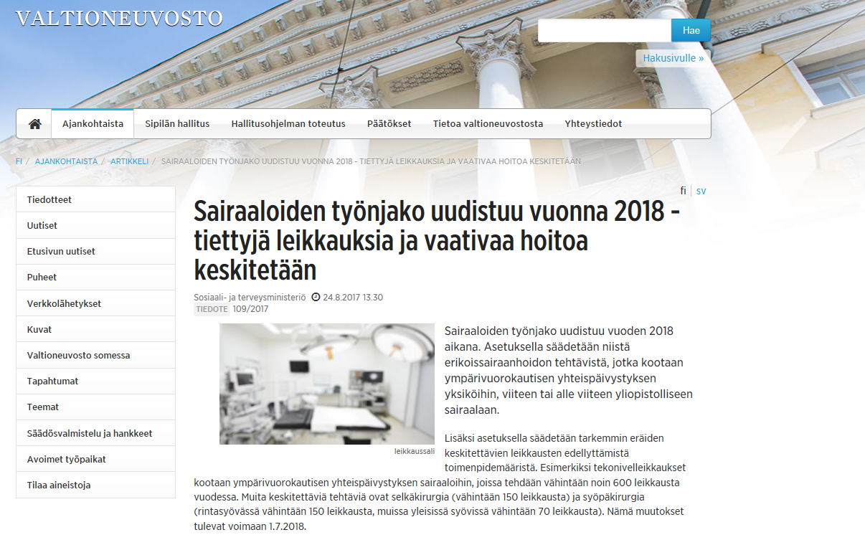

Slide 16
Leikkaustoimintaa aluesairaalassa määrittävä lainsäädäntö
Terveydenhuoltolain ja siihen liittyvän asetuksen mukaan anestesiaa vaativia leikkauksia saa ensi vuoden alusta lähtien suorittaa julkisella puolella vain niissä sairaaloissa, joissa on perusterveydenhuollon ja erikoissairaanhoidon yhteispäivystys
Ulkoistettu leikkaustoiminta kunnan toimintana tai hankintana ei ole aluesairaaloissa mahdollinen, jos terveydenhuoltolain laatuehdot eivät täyty päivystyksen ja lukumäärien suhteen.

Slide 17
Laki sosiaali- ja terveydenhuollon suunnittelusta ja valtionavustuksesta 5§ kolmas momentti
Hankittaessa palveluja yksityiseltä palvelujen tuottajalta kunnan tai kuntayhtymän on varmistuttava siitä, että hankittavat palvelut vastaavat sitä tasoa, jota edellytetään vastaavalta kunnalliselta toiminnalta.
Toisin sanoen: Kunta tai kuntayhtymä voi hankkia erikoissairaanhoidon palveluita yksityisiltä toimijoilta koskien myös operatiivisia erikoisaloja, mutta leikkaustoiminta kunnan toimintana tai hankintana ei ole aluesairaaloissa mahdollinen, jos terveydenhuoltolain laatuehdot eivät täyty päivystyksen ja lukumäärien suhteen.

Slide 18
9 § Voimaantulo
Tämä asetus tulee voimaan 1 päivänä tammikuuta 2018.
Tällä asetuksella kumotaan valtioneuvoston asetus erityistason sairaanhoidon järjestämisestä ja keskittämisestä (336/2011).
Edellä 8 §:ssä tarkoitetut selvitykset on kuitenkin laadittava ja toimitettava sosiaali- ja terveysministeriölle ensimmäisen kerran jo viimeistään 31 päivänä lokakuuta 2017.
Asetuksen 7 §:ää (m.m. tekonivelleikkaukset) on sovellettava viimeistään 1 päivästä heinäkuuta 2018.

Slide 19
Tekonivelleikkauksia (tilanne 2016-2017 taso)
Iisalmi n.150 / vuosi
Varkaus – Terveystalo n. 350
Muu yksityissektori n. 50

Slide 20
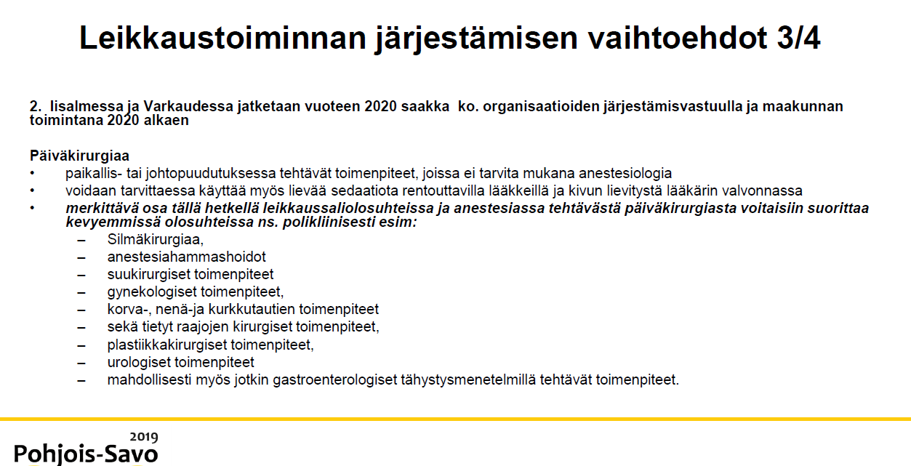
Rautalankamallia ISAan ja VASiin (Lähde: Leila Pekkanen 5.9.2017)

